Slide 1
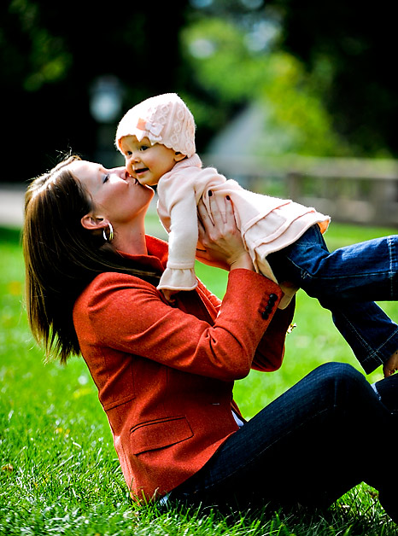
ВОСПИТАНИЕ СЕМЕЙНЫХ ЦЕННОСТЕЙ
У СТАРШЕКЛАССНИКОВ
НА ОСНОВЕ ЭКСПЕРИМЕНТАЛЬНОГО
УЧЕБНОГО КУРСА
«НРАВСТВЕННЫЕ
ОСНОВЫ
СЕМЕЙНОЙ ЖИЗНИ»
для учащихся 10-11 классов средних общеобразовательных заведений

Slide 2
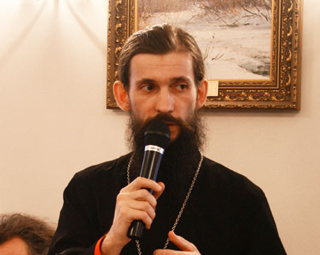
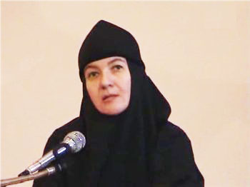
АВТОРЫ:
Иерей Дмитрий Моисеев,
священник храма Рождества Христова, г. Екатеринбург, руководитель и
духовник Центра защиты материнства «Колыбель»,
кандидат биологических наук.
Монахиня Нина (Крыгина),
насельница Среднеуральского женского монастыря в честь иконы Божией Матери «Спорительница хлебов»,
кандидат психологических наук, в прошлом – профессор МаГУ .

Slide 3
АКТУАЛЬНОСТЬ КУРСА
В настоящее время в России отмечается разрушение традиционных семейных ценностей у молодых людей и вследствие этого - рост числа разводов, абортов, снижение рождаемости. Всё это является угрозой национальной безопасности России.
Данный учебный курс призван решить проблему трансляции традиционной для нашей культуры системы ценностей (ценность материнства, отцовства, пожизненного брака и др.), восстановить прерванные духовно-нравственные традиции семейного воспитания.
«Нравственные основы семейной жизни» представляют собой учебный курс, объединяющий знания по семье из разных научных областей: культурологии, психологии, социологии, медицины и теологии.

Slide 4

МИССИЯ КУРСА
Укрепление основ семейной жизни в российском обществе.
ЦЕЛЬ КУРСА
Дать учащимся знания и навыки, необходимые для создания крепкой, многодетной, счастливой семьи.

Slide 5
ЗАДАЧИ КУРСА
познакомить учащихся с основными понятиями, раскрывающими смыслы, ценности и нормы семейной жизни;
дать первоначальные представления о семейной жизни с позиций психологии, культурологии и этики;
способствовать пробуждению у учащихся желания создать крепкую, многодетную, счастливую семью;
снизить или предотвратить риски на пути к созданию старшеклассниками в будущем крепкой, многодетной, счастливой семьи;
познакомить учащихся со средствами решения потенциальных семейных проблем;
научить старшеклассников основам психологической, культурологической и духовно-нравственной безопасности в сфере семейных отношений;
помочь старшеклассникам задуматься о смысле жизни.

Slide 6
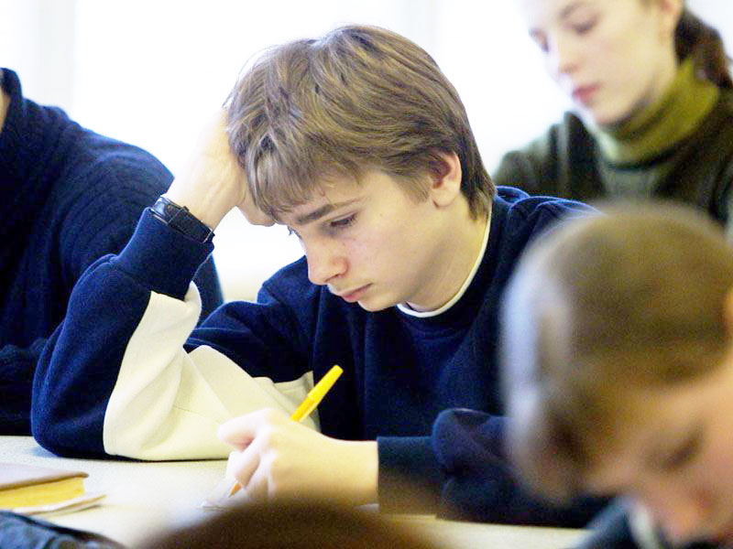
МЕТОДЫ и ФОРМЫ УЧЕБНОЙ РАБОТЫ
беседы и лекции;
семинарские занятия и диспуты;
анкетирование и тестирование;
просмотр видеофильмов и прослушивание аудиозаписей по темам занятий;
написание и защита рефератов и творческих работ и др.

Slide 7

ПРИМЕРНАЯ ПРОГРАММА КУРСА

Slide 8



ПОСОБИЯ КУРСА
10 КЛАСС
Экспериментальное учебное пособие для учащихся
Методические рекомендации для учителя
Хрестоматия для учителя

Slide 9



ПОСОБИЯ КУРСА
11 КЛАСС
Экспериментальное учебное пособие для учащихся
Методические рекомендации для учителя
Хрестоматия для учителя

Slide 10
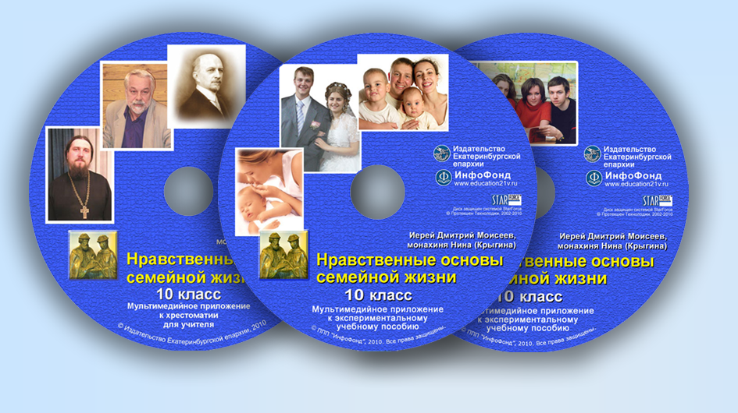

МУЛЬТИМЕДИЙНОЕ СОПРОВОЖДЕНИЕ
УЧЕБНОГО КУРСА
10 КЛАСС
11 КЛАСС

Slide 11
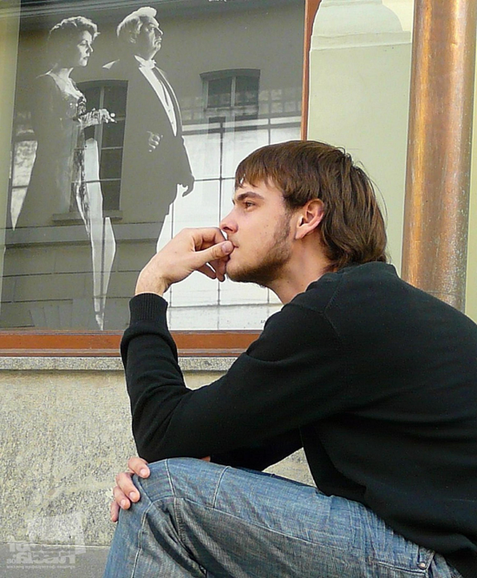
СОДЕРЖАНИЕ УЧЕБНОГО ПОСОБИЯ
10 КЛАССА НОСЖ
Как работать с учебно-методическим комплексом
Введение Что такое счастье и как его достичь?
Раздел I. ЛИЧНОСТЬ И МЕЖЛИЧНОСТНЫЕ ОТНОШЕНИЯ
Глава I. Кто я?
Тема 1.1.Направленность личности
Тема 1.2.Понятие личности
Тема 1.3.Тайна возраста
Тема 1.4.Тайна пола
Глава II. Я и Другие
Тема 2.1. Быть или казаться
Тема 2.2. Стыд и совесть
Тема 2.3. Дружба и любовь в
жизни человека
Тема 2.4. Мужественность
Тема 2.5. Женственность

Slide 12
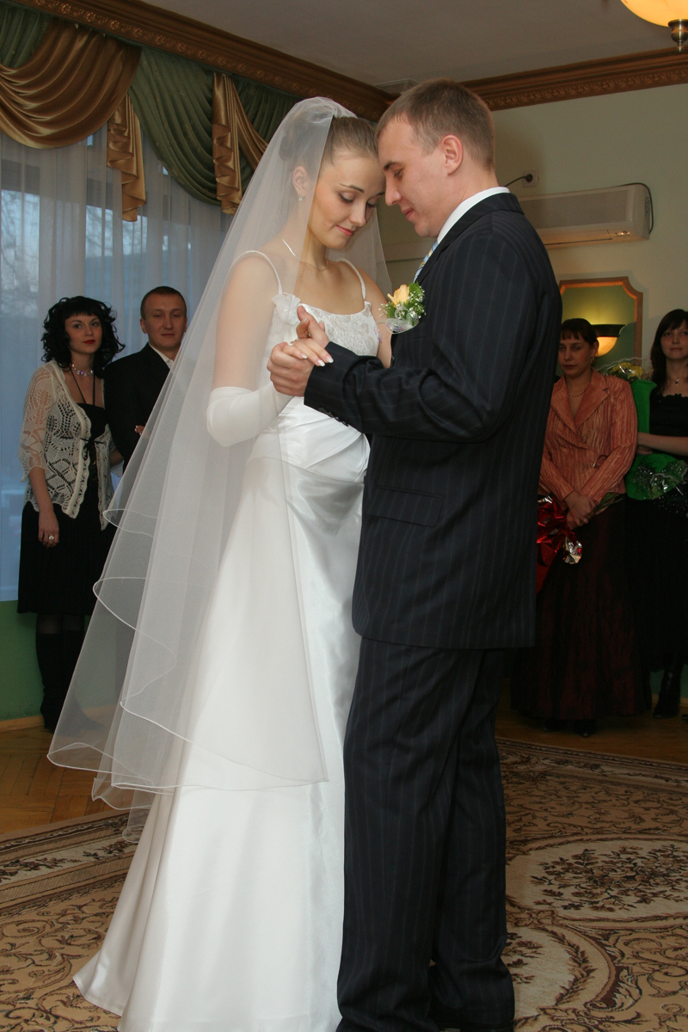
Раздел II. ВОЗРАСТЫ СЕМЬИ
Глава III. Добрачные отношения
Тема 3.1. Любовь и влюблённость
Тема 3.2. Испытание чувств
Тема 3.3. Предбрачный период
Тема 3.4. Союз двух родов
Глава IV. Свадьба. Начало
совместной жизни
Тема 4.1. Самый важный день
Тема 4.2. Первый год совместной
жизни
Глава V. Молодые родители
Тема 5.1. Семья в ожидании ребёнка
Тема 5.2. Чудо жизни
Тема 5.3. «Не убий»
Тема 5.4. Молодая семья
с новорожденным

Slide 13

СОДЕРЖАНИЕ УЧЕБНОГО ПОСОБИЯ
11 КЛАССА НОСЖ
Раздел I. ВОЗРАСТЫ СЕМЬИ
Глава 1. Особенности зрелой семьи
Тема 1.1. Уроки семейного взросления
Тема 1.2. Семейные конфликты
Тема 1.3. Родители и дети. Значение
детей в жизни семьи
Тема 1.4. Супружеское многолетие

Slide 14
РАЗДЕЛ II. Я — СЕМЬЯ — ОБЩЕСТВО
Глава 2. Семья — основа всякого общества
Тема 2.1. Типы и функции семьи
Тема 2.2. Значение семьи для общества
Тема 2.3. Семья и государство. Вопросы демографии
Тема 2.4. История семейной политики в России
Глава 3. Устроение жизни семьи. Личность и семья
Тема 3.1. Иерархичность семейных отношений. Главенство мужа
Тема 3.2. Жена — хранительница домашнего очага
Тема 3.3. Положение детей в семье
Тема 3.4. Старшие члены семьи
Глава 4. Семейное воспитание
Тема 4.1. Традиции семьи, рода, народа
Тема 4.2. Воспитание чести и долга в семье
Тема 4.3. Патриотическое воспитание в семье
Тема 4.4. Трудовое воспитание в семье
Тема 4.5. Половое воспитание в семье

Slide 15

РАЗДЕЛ III. ДЛЯ ЧЕГО Я ЖИВУ?
Глава 5. Религиозные основы семьи
Тема 5.1. Вера, доверие и верность как ценности семейной жизни
Тема 5.2. Семья в религиозной традиции
Тема 5.3. Святые семейства. Святые покровители семьи
Глава 6. Семья в моей жизни
Тема 6.1. Радость семейной жизни
Тема 6.2. Значение семьи в жизни человека и смысл жизни
Тема 6.3. Семейное счастье — миф или реальность?

Slide 16
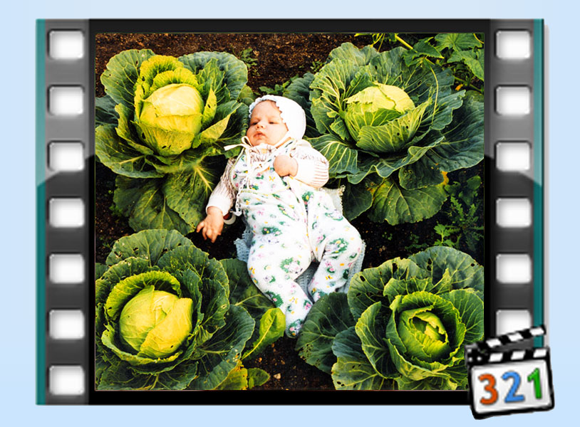
ПРИМЕРЫ ВИДЕОФИЛЬМОВ ПО ТЕМАМ КУРСА
«НРАВСТВЕННЫЕ ОСНОВЫ
СЕМЕЙНОЙ ЖИЗНИ. 10-11 КЛАСС»

Slide 17
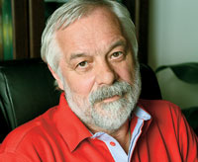
МНЕНИЯ ЭКСПЕРТОВ
«…пособие соответствует требованиям, предъявляемым к учебным пособиям для старших классов общеобразовательной школы, содержательно и стилистически адаптировано к возрасту, достаточно полно иллюстрировано, дидактически выстроено, снабжено богатым материалом в мультимедийном сопровождении…»
СЛОБОДЧИКОВ ВИКТОР ИВАНОВИЧ
Доктор психологических наук, член -корреспондент Российской Академии Образования

Slide 18
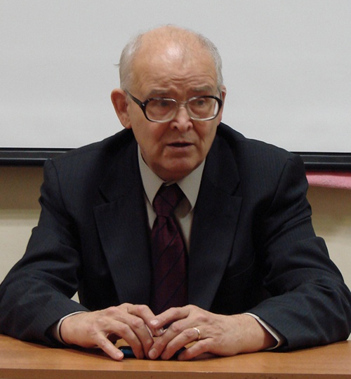
МНЕНИЯ ЭКСПЕРТОВ
«… Авторское содружество профессионального психолога и священника позволяет создать уникальное по своему содержанию и необходимое современной школе учебное пособие. Психолог знакомит учащихся с современным уровнем научного знания о проблемах формирования и развития семьи, а священник – с не менее важной для учащихся, духовной составляющей семейной жизни.
…Рецензируемое пособие в полной мере отвечает потребности воспитания у молодежи ответственного отношения к семье и родительству…»
ФИЛИППОВ
БОРИС АЛЕКСЕЕВИЧ
Кандидат исторических наук, профессор кафедры систематического богословия и патрологии богословского факультета ПСТГУ.

Slide 19
Области применения
Администрации:
Федеральные
региональные
- муниципальные
1. Снижение социальной напряжённости в обществе за счёт гармонизации семейных отношений – как в сфере супружеских, так и детско-родительских отношений.
Необходимо учитывать, что подростковая среда из всех возрастных групп бывает наиболее агрессивна. Это во многом зависит от взаимодействия подростков с родителями.
2. Улучшение демографической ситуации в плане:
увеличения рождаемости;
укрепления института брака;
увеличения числа многодетных семей.

Slide 20
Области применения
Министерство здравоохранения
1. Профилактика заболеваний передающихся половым путём, снижение числа подростковых абортов и ранних беременностей, сохранение репродуктивного здоровья молодёжи.
Содержание курса можно рекомендовать для позитивного наполнения работы кабинетов репродуктивного здоровья подростков.
2. Профилактика отказа родителей от детей.

Slide 21
Области применения
Министерство социальной защиты
1. Укрепление института семьи. Снижение числа неполных семей, матерей одиночек, воспитывающих детей и т.д.
2. Улучшение социального климата в семьях.
Оптимизация поло-ролевого и межпоколенного взаимодействия в семьях.
Эффективное использование внутренних ресурсов семьи по эмоциональной, психологической и социальной поддержке пожилых людей и инвалидов за счёт воспитания у молодёжи бережного отношения к ним.
Использование материалов учебного комплекса на курсах повышения квалификации и в социальных учреждениях работающих с детьми и молодёжью

Slide 22
Области применения
Министерство образования и науки (школы):
- учащиеся
- учителя
- родители
1. Полезен для решения личностных проблем всех участников образовательного процесса.
Изучение курса для молодых людей создаёт возможность просвещения в вопросах семейного образа жизни их родителей и учителей.
2. Способствует формированию в процессе обучения со-бытийной среды.
Преподавание семейного курса создаёт ситуацию, когда педагоги могут работать с семьями, в т.ч. и трудными.

Slide 23
Области применения
Министерство образования и науки (ВУЗы):
- ректора
проректора по воспитательной работе
- преподаватели
1. Социальный заказ на профессиональные кадры.
В связи с возрастающим запросом на преподавание семейного курса в школе возрастает потребность в подготовке педагогических и научных кадров по семейной проблематике.
2. Содержательное наполнение воспитательной работы со студентами в сфере семейных отношений.
3. Использование материалов курса в беседах со студентами и при преподавании предметов гуманитарной направленности.

Slide 24
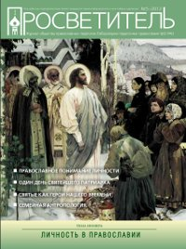
Области применения
Министерство образования и науки:
Академическая наука
Даёт стимул для проработки базовой научной дисциплины – семейной антропологии.
В настоящее время такая дисциплина отсутствует, что побудило авторов курса обозначить её контуры в программной статье «Семейная антропология»
Священник Дмитрий Моисеев, монахиня Нина (Крыгина) Семейная антропология/ Журнал «Просветитель» №5, 2012. С. 52-57.

Slide 25
Значение курса
Вводится курс мировоззренческого характера, что крайне важно для старшеклассников.
В рамках его впервые речь идёт не столько о формировании понятий, сколько о смыслах и ценностях.
Преподавание курса предполагает отношение к ребёнку не как к копилке знаний, а как к реальному, живому человеку, которому предстоит большая жизнь.
«Наконец с нами в школе стали говорить о жизни».
Цитата из итогового анкетирования старшеклассника 10 класса 176 Еврогимназии г.Екатеринбурга после изучения курса «Нравственные основы семейной жизни»

Slide 26
Варианты внедрения
1. Возвращение семейного курса, бывшего «Этикой и психологией семейной жизни» в базисный учебный план для старших классов (в перспективе). Преподавание в рамках классных часов (подобно «Уроку семьи» 1 сентября 2012 г.).
2. Преподавание в рамках регионального компонента (например, в предметной линии «Истоки» - для 10 и 11 классов).
3. Преподавание семейного курса в рамках школьного компонента.
Комплектация учебниками школьных библиотек для внедрения модулей в различные школьные дисциплины (литература., история, обществоведение, биология и др.)
Уровни:
Федеральный компонент
Региональный
компонент
- Школьный компонент

Slide 27
Испытание на практике
В настоящее время курс проходит апробацию в ряде регионов России. В г.Екатеринбурге и Свердловской области он преподаётся в десятках школ. 25 из них имеют статус экспериментальных площадок Уральского отделения Российской Академии образования.
Преподавание курса проходит также в Оренбургской, Калужской и Калининградской областях, в ряде школ Санкт-Петербурга, Челябинской, Костромской, Курганской областей, на Дальнем Востоке.

Slide 28
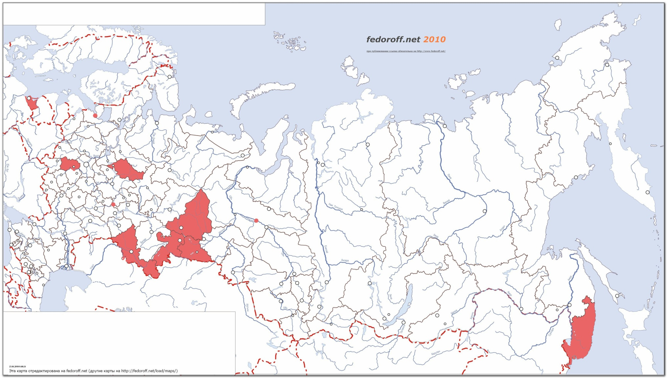
География внедрения

Slide 29
Заключение
Авторы постарались создать новый продукт, начиная от осознания проблемного поля и теоретических посылов, через концептуализацию и проектирование, заканчивая воплощением в реальность.
«

Slide 30
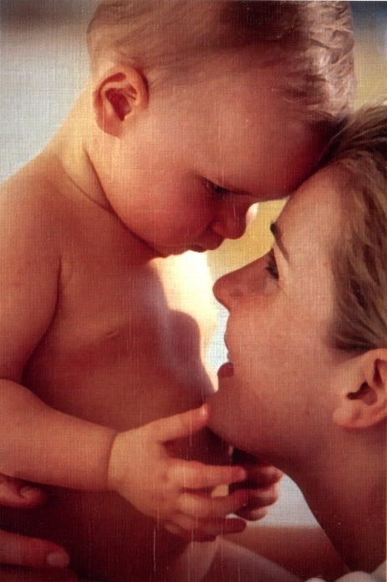
Благодарим
за
внимание!

